Slide 1
Preventivni pregledi učenika
u školama
Screening za rano otkrivanje poremećaja vida je među najjeftinijim ulaganjima u zdravstvu.
Cilj je otkriti bolest ili poremećaj kod osoba koje
su naizgled dobrog zdravlja.
Pregled se sastoji iz tri dijela:
ispitivanje anatomskih karakteristika organa
za vid,
ispitivanje oštrine vida,
ispitivanje bulbomotorike.
U svijetu oštećenje vida ima oko 285 miliona ljudi, od kojih je 35% u mlađoj dobnoj skupini.
39 miliona osoba je slijepo - 18% u mlađoj dobnoj skupini.
Sljepilo se može izbjeći u 80% slučajeva.

Slide 3
Preventivni pregledi učenika u školama
Izlaganje buci može uzrokovati prolazni ili trajni gubitak sluha.
Screening za rano otkrivanje poremećaja sluha sastoji se od:
pregleda vidljivih dijelova organa za sluh i
ispitivanja sluha pomoću audiometra – aparata koji proizvodi tonove koje dijete sluša preko slušalica i objašnjava šta čuje.
4 od 1000 beba rađaju se s oštećenjem sluha.
Sluh omogućava djetetu da nauči da: prepozna glasove, zvukove, opasnost, razvije govor, društvene vještine, ponašanje, komunicira, orijentiše se.

Slide 4
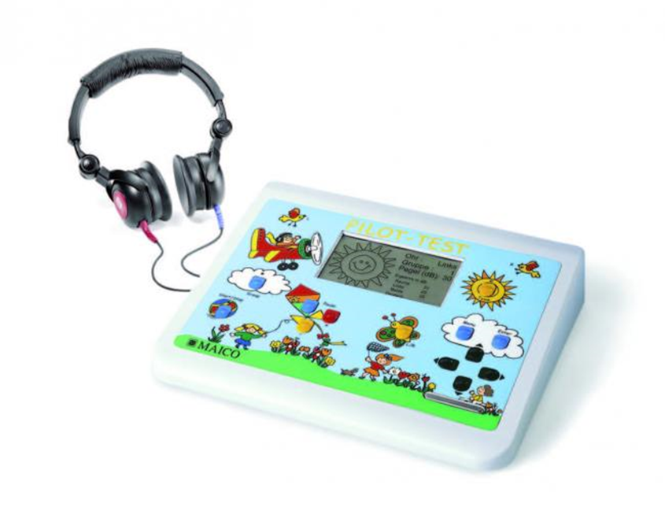
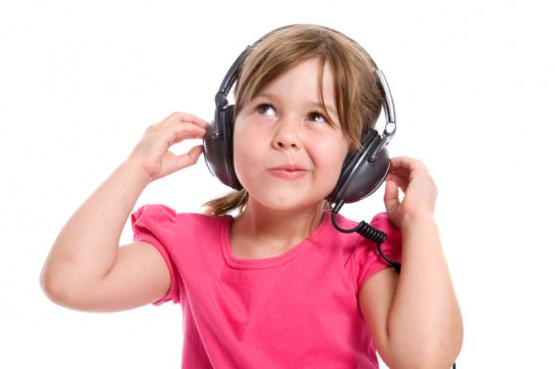
Gubitak sluha nema veze s nedostatkom inteligencije, ali može imati negativni uticaj na dječiji razvoj i učenje.

Slide 5
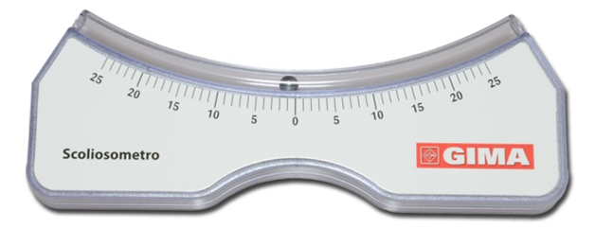
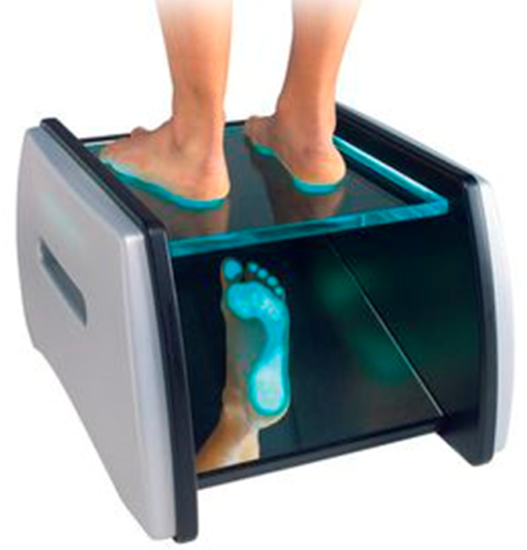
Preventivni pregledi učenika
u školama
2. Pregled kičmenog stuba i stopala pomoću
skoliometra i
podoskopa.
Skrining za rano otkrivanje poremećaja lokomotornog sistema se sastoji iz dva dijela:
inspekcija i palpacija (hod, simetričnost grudnog koša, ramenog pojasa, lopatica, kičmenog stuba, karlice, nogu, spuštanje u čučanj).

Slide 6
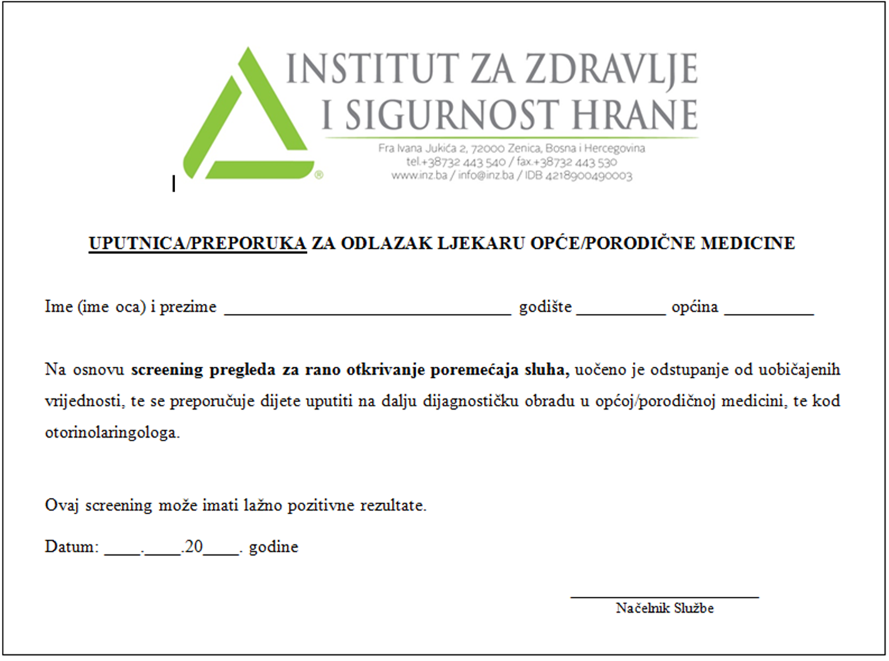
Dijete kod kojeg se uoči bilo kakav anatomski ili funkcionalni poremećaj upućuje se na dalji tretman:
ljekar porodične medicine,
služba za zdravstvenu zaštitu djece - preporuka da se uputi oftalmologu, otorinolaringologu, ortopedu ili fizijatru.

Slide 7
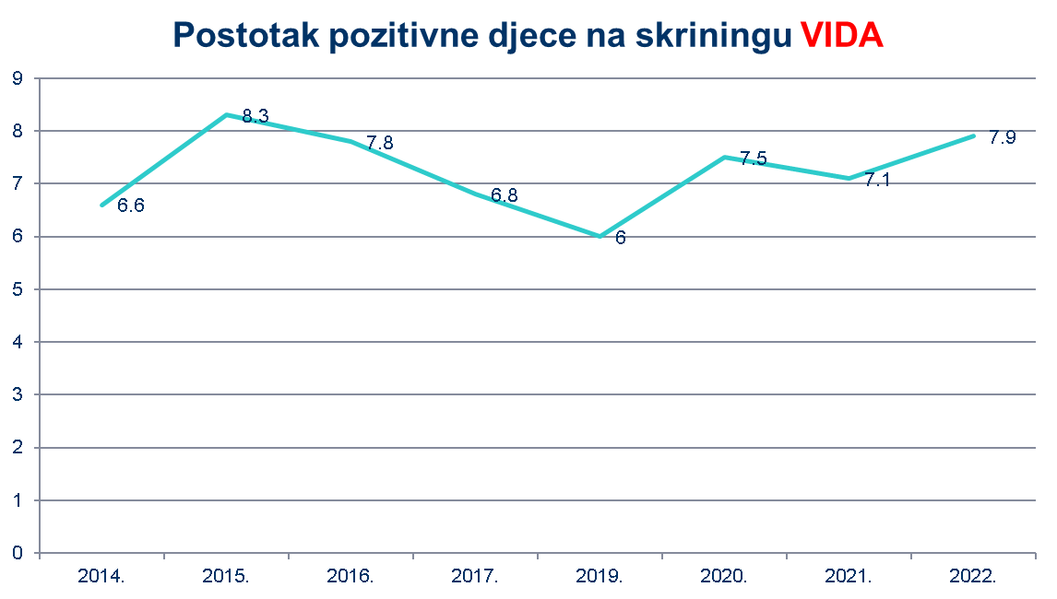
Rezultati provedenih preventivnih
pregleda učenika
Period 2014. – 2022. godina
Sve osnovne i srednje škole u ZDK,
svake godine,
sva djeca drugog, šestog i osmog razreda OŠ i 1. razreda SŠ.

Slide 8
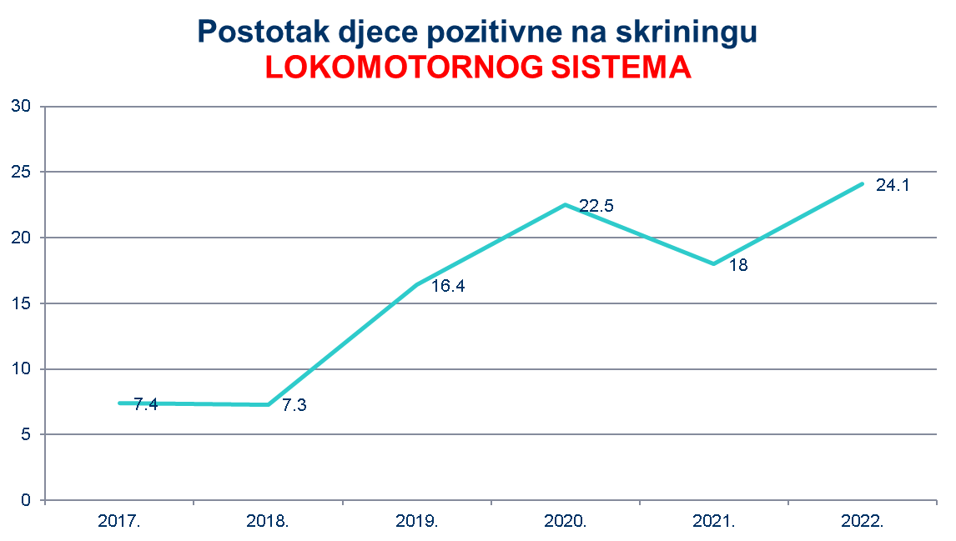
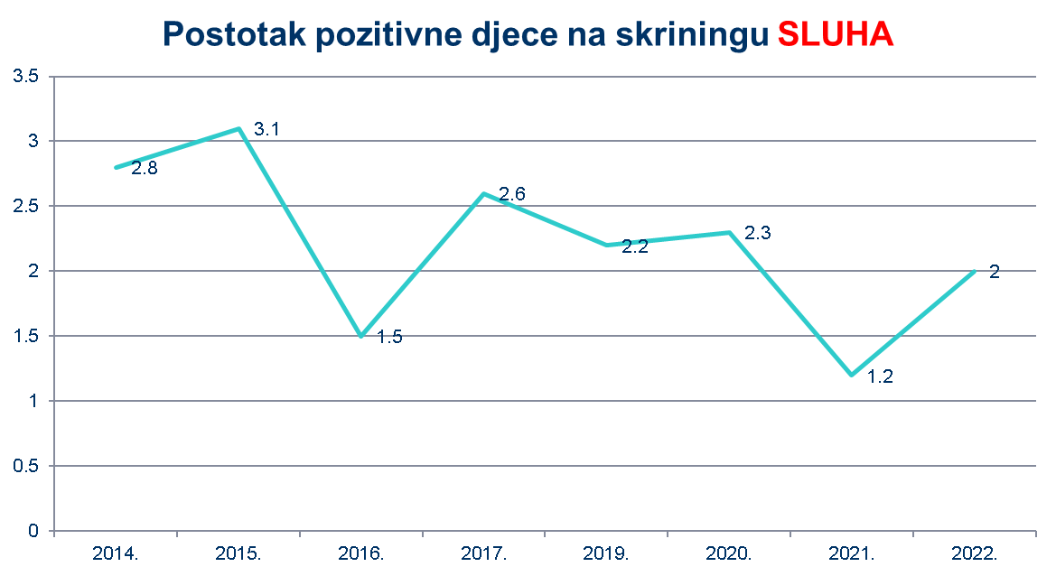
Covid 19

Slide 11
Gubitak vida i sluha mogu imati negativni uticaj
na djetetov razvoj i učenje.
Važno je blagovremeno otkrivanje lokomotornih poremećaja razvojne dobi s ciljem preveniranja negativnih uticaja na rast i razvoj djece.
Skrining programi su među NAJJEFTINIJIM
ulaganjima u zdravstvu.
ZDRAVA MLADOST = ZDRAVA STAROST
Institut za zdravlje i sigurnost hrane,
Služba za školsku higijenu

